Slide 1
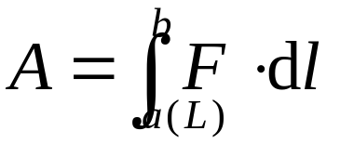


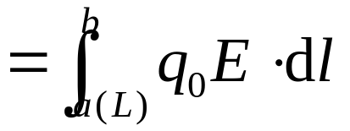





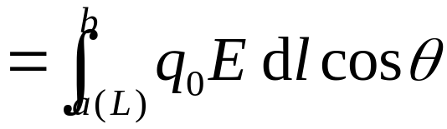
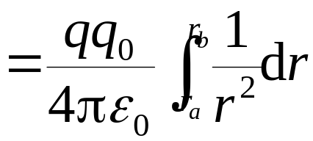
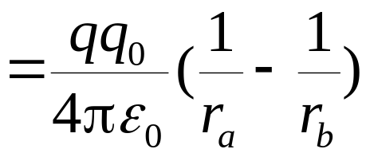
§9.3 电场力的功 电势
一.静电力作功的特点
• 单个点电荷产生的电场中
b
O
θ
q₀
L
a
(与路径无关)

Slide 2
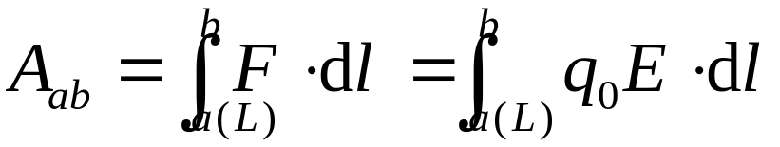
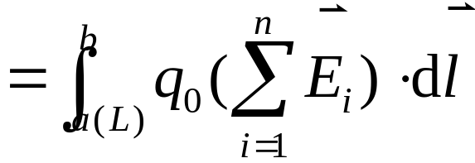


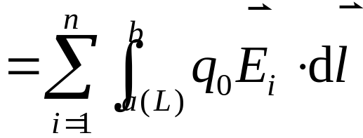



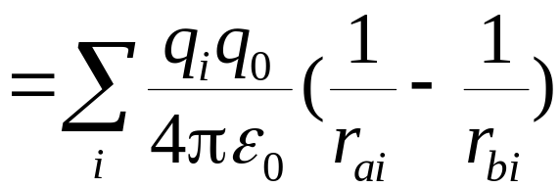
• 任意带电体系产生的电场中
电荷系q₁、q₂、…的电场中，移动q₀，有
b
•
L
a
•
结论
电场力作功只与始末位置有关，与路径无关，所以静电力
是保守力，静电场是保守力场。

Slide 3
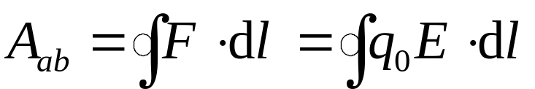
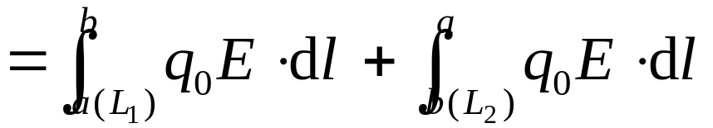
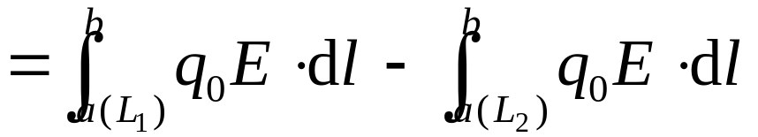

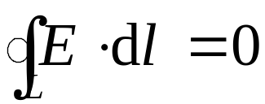
二.静电场的环路定理
在静电场中，沿闭合路径移动q₀，电场力作功
b
L₁
L₂
a
环路定理

Slide 4
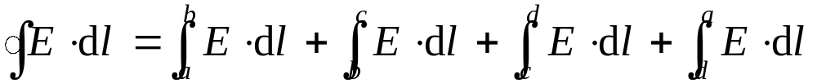
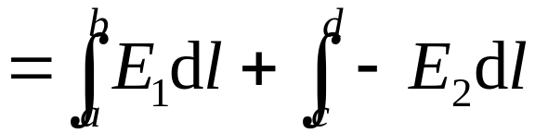

讨论
(1) 环路定理是静电场的另一重要定理，可用环路定理检验一个电场是不是静电场。
a
b
d
c
不是静电场

Slide 5



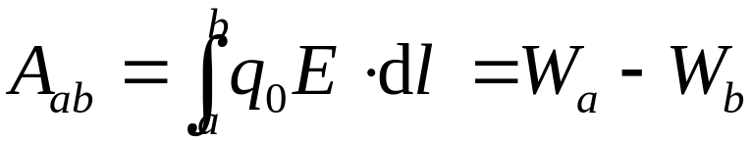
(2) 环路定理要求电力线不能闭合。
(3) 静电场是有源、无旋场，可引进电势能。
三. 电势能
• 电势能的差
力学
保守力场
引入势能
静电场
保守场
引入静电势能
定义：q₀ 在电场中a、b 两点电势能之差等于把 q₀ 自 a 点移至 b 点过程中电场力所作的功。

Slide 6
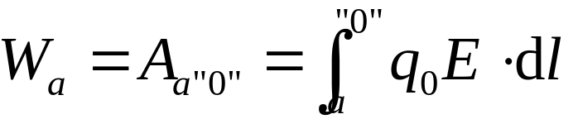
• 电势能
取势能零点 W_{“0”} = 0
q₀ 在电场中某点 a 的电势能：
说明
(1) 电势能应属于 q₀ 和产生电场的源电荷系统共有。
(2) 电荷在某点电势能的值与零点选取有关,而两点的差值与零点选取无关
(3) 选势能零点原则：
• 当(源)电荷分布在有限范围内时，势能零点一般选在 无穷远处。
• 无限大带电体，势能零点一般选在有限远处一点。
• 实际应用中取大地、仪器外壳等为势能零点。

Slide 7

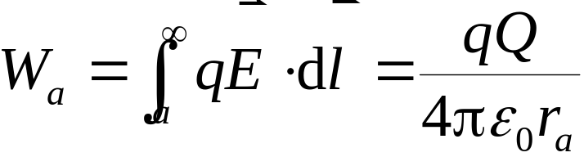
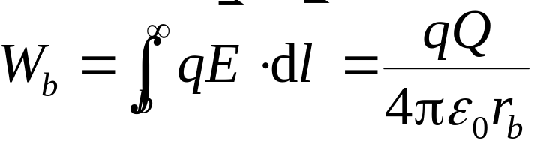
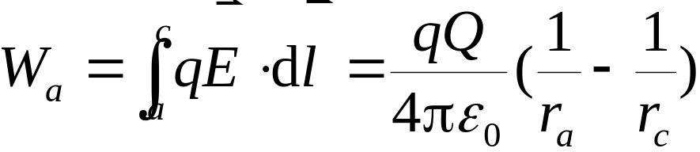

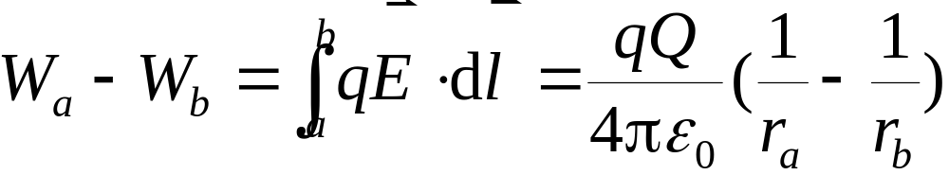
例
如图所示, 在带电量为 Q 的点电荷所产生的静电场中，有一带电量为q 的点电荷
求
q 在a 点和 b 点的电势能
b
解
选无穷远为电势能零点
Q
c
a
选 C 点为电势能零点
两点的电势能差：

Slide 8
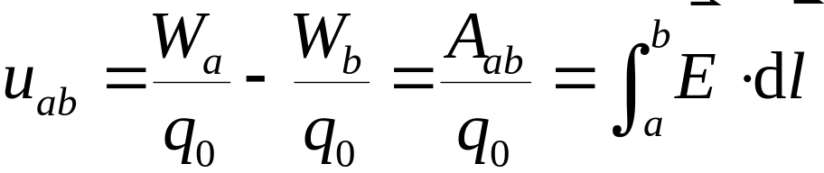
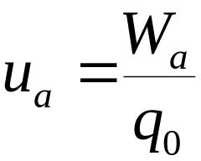
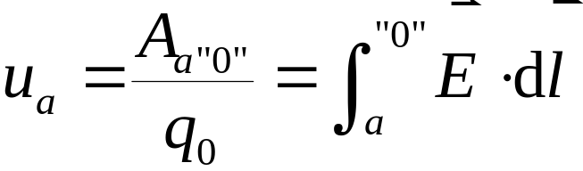
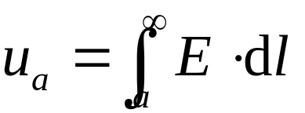
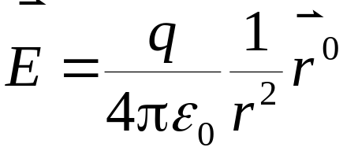


四. 电势
• 电势差
单位正电荷自a→b 过程中电场力作的功。
单位正电荷自该点→“势能零点”过程中电场力作的功。
• 电势定义
q
可以求电场力做功
• 点电荷的电势
r
a

Slide 9
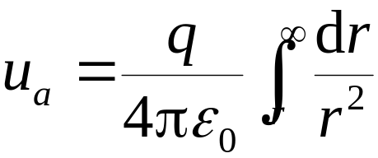
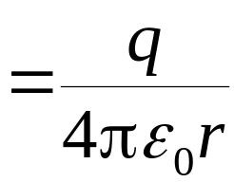


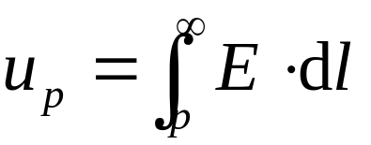


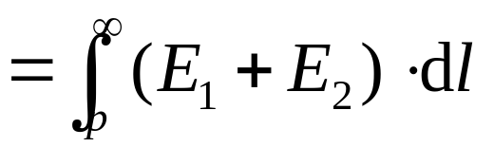
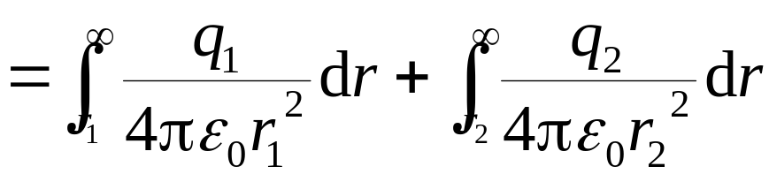
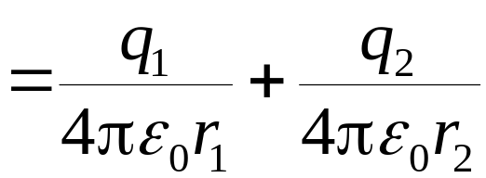
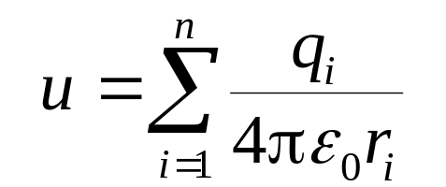
二. 电势叠加原理
• 点电荷系的电势
P
对n 个点电荷

Slide 10
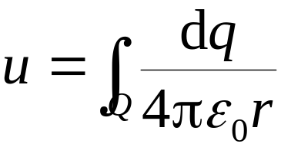
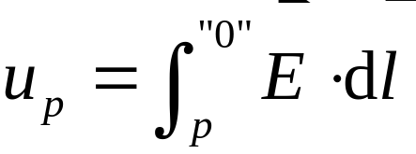
在点电荷系产生的电场中，某点的电势是各个点电荷单独存
在时，在该点产生的电势的代数和。这称为电势叠加原理。
对连续分布的带电体
三.电势的计算
（1） 已知电荷分布
方法
（2） 已知场强分布

Slide 11
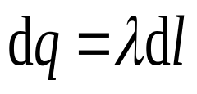
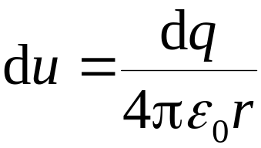
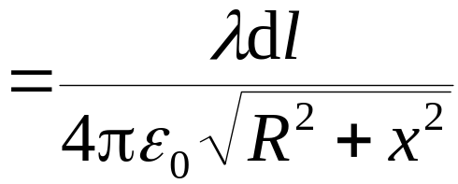
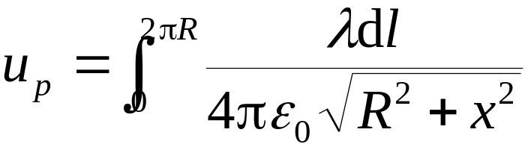
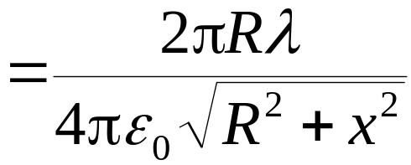
例
均匀带电圆环半径为R，电荷线密度为λ。
求
圆环轴线上一点的电势
解
建立如图坐标系，选取电荷元 dq
dq
r
R
O
x
P

Slide 12


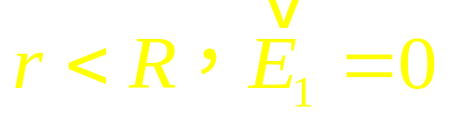

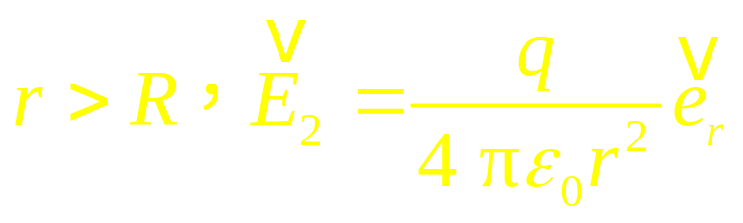
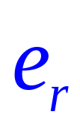





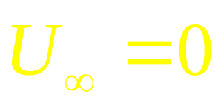
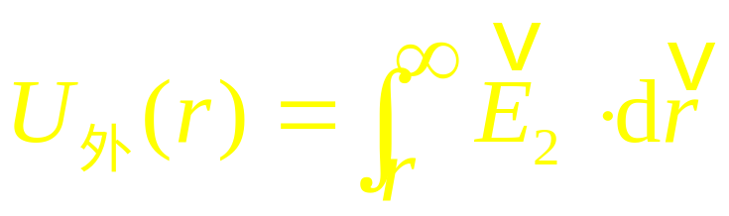
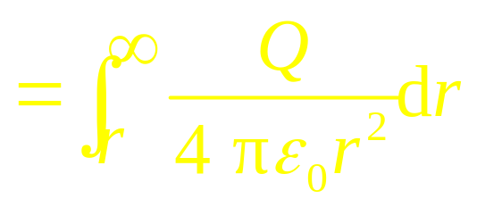
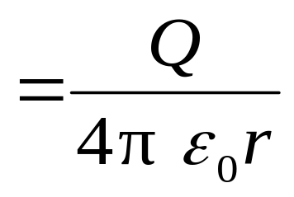
定义式法,例※※: 均匀带电球面的电势.
真空中，有一带电为 ，半径为 的带电球面.
试求（1）球面外任意点的电势；（2）球面内任意点的电势.
+
+
+
+
+
+
+
解
+
+
+
+
（1）
令

Slide 13


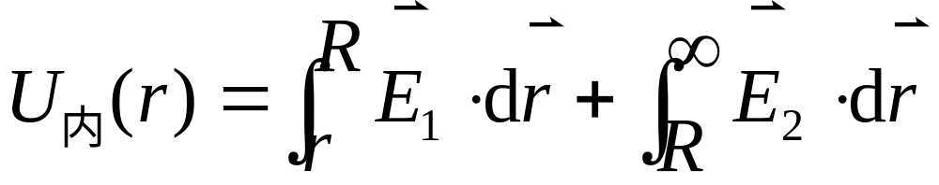
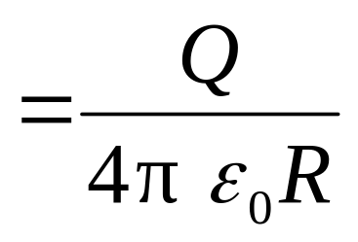
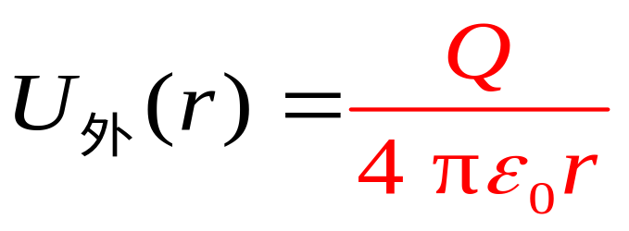

+
+
+
+
+
+
+
（2）
+
+
+
+

Slide 14









例
半径为R ，带电量为q 的均匀带电球体
求
带电球体的电势分布
解
根据高斯定律可得：
+
P₁
+
+
R
+
+
+
r
P
对球外一点P
对球内一点P₁

Slide 15




§9.4 等势面 电势与电场强度的关系
一. 等势面
电场中电势相等的点连成的面称为等势面。
等势面的性质:
(1)

Slide 16










证明:
设等势面上P点的电场强度与等势面夹角为θ ,
把q₀ 在等势面上移动
,电场力作功为
p
Q
(2) 规定相邻两等势面间的电势差都相同
等势面密
大
等势面疏
小
(3) 电场强度的方向总是指向电势降落的方向

Slide 17






一、选择题
练习五 电势能与电场力做功 电势的计算
C
B
【解析】
由点电荷的电场强度和电势的定义可得：

Slide 18


Slide 19







一、选择题
练习五 电势能与电场力做功 电势的计算
B
【解析】
由点电荷电势叠加可得始末位置B、D点的电势分别为：
根据静电力的功公式可得：

Slide 20






二、填空题
练习五 电势能与电场力做功 电势的计算
－8×10⁻¹⁵ J
－5×10⁴ V
【解析】
根据静电力为保守力，闭合路径做功恒为零。
d
根据静电力功与电势的关系可得：

Slide 21


Slide 22







二、填空题
练习五 电势能与电场力做功 电势的计算
【解析】
由均匀带电圆环电势的叠加可得：
【解析】
根据点电荷和均匀带电球面的电势叠加得：

